Slide 1
Day 2 Базовые команды Selenium WD

Slide 2
План Day2
Введение: обзор инфраструктуры
для запуска тестов
для разработки тестов
Базовые методы(команды) Selenium WebDriver
Написание первого теста

Slide 3
План занятия
Общий обзор команд
Запуск и остановка, открытие страниц
Поиск элементов (+ожидания)
Действия с элементами, простые и сложные
Получение свойств элементов
Переключение между окнами и фреймами

Slide 4
Общий обзор команд
браузер – запуск, остановка
окно браузера – открыть, закрыть, переключиться, размер
диалоговые окна, меню, тулбар, статусбар, плагины(не поддерживаются)
страница – открыть, предыдущая, следующая
элементы – найти, мышь, клавиатура, текст, атрибуты, стили, размер
фреймы – найти, переключиться

Slide 5
План занятия
Общий обзор команд
Запуск и остановка, открытие страниц
Поиск элементов (+ожидания)
Действия с элементами, простые и сложные
Получение свойств элементов
Переключение между окнами и фреймами

Slide 6
Запуск браузера
WebDriver driver = new FirefoxDriver();
… new ChromeDriver();
… new InternetExplorerDriver();
… new OperaDriver();
… new SafariDriver();
… new PhantomJSDriver();
… new HtmlUnitDriver();

Slide 7
Остановка браузера
driver.quit(); закрыть все окна и завершить работу
driver.close(); закрыть текущее окно, если оно последнее – завершить работу

Slide 8
Открытие страниц
driver.get("http://google.com.ua/"); открыть страницу и подождать, пока она загрузится
driver.navigate().to("http:// google.com.ua /"); то же самое, но более длинно

Slide 9
Навигация
driver.navigate().to("http:// google.com.ua /");
driver.navigate().refresh();(юзал)
driver.navigate().back(); будьте внимательны так как иногда браузер спрашивает об сохранении данных или подтверждение о переходе на др. страницу
driver.navigate().forward(); то же самое(никогда не юзал)))

Slide 10
План занятия
Общий обзор команд
Запуск и остановка, открытие страниц
Поиск элементов и ожидания
Действия с элементами, простые и сложные
Получение свойств элементов
Переключение между окнами и фреймами

Slide 11
Базовые команды поиска
WebElement element = driver.findElement(byLocator); найти первый элемент по заданному условию
List<WebElement> elements = driver.findElements(byLocator); найти все элементы по заданному условию

Slide 12
Если ничего не нашлось…
findElement выбрасывает исключение NoSuchElementException
findElements возвращает пустой список

Slide 13
Как проверить наличие?
boolean isElementPresent(By locator) {
try {
driver.findElement(locator);
return true;
} catch (NoSuchElementException e) {
return false;
}
}

Slide 14
А как проверить наличие?
boolean isElementPresent(By locator) {
return driver.findElements(locator).size() > 0;
}
то же самое, даже по скорости одинаково!

Slide 15
План занятия
Общий обзор команд
Запуск и остановка, открытие страниц
Поиск элементов (+ожидания)
Действия с элементами, простые и сложные
Получение свойств элементов
Окнами и фреймами

Slide 16
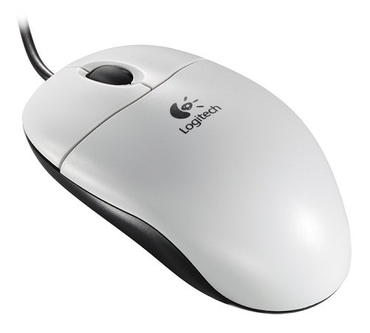
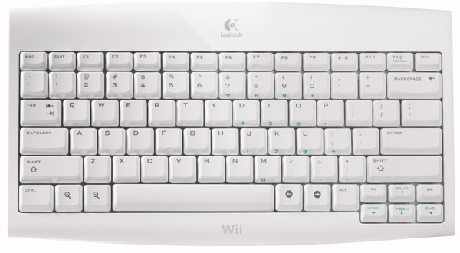
«Простые» действия
кликнуть
ссылки и кнопки
радио и чекбоксы
списки
ввести текст
прицепить файл

Slide 17


«Сложные» действия
клавиатурные сочетания
наведение мыши
перетаскивание
правая кнопка мыши
двойной клик

Slide 18
Две главные операции
click
sendKeys
любой видимый элемент
клик в центр элемента
любой видимый элемент
добавление в конец текста
прицепляет файлы
сочетания клавиш
работают стрелки и т.п.

Slide 19
Пример
element.click();
element.sendKeys(Keys.HOME);
element.sendKeys("some text");
добавить текст в начало, а не в конец

Slide 20
Пример
element.sendKeys(Keys.CONTROL + "a");
Thread.sleep(200);
element.sendKeys(Keys.DELETE);
удалить содержимое поля ввода

Slide 21
Пример
element.sendKeys( "text to search" + Keys.RETURN);
засабмитить форму, если нет кнопки

Slide 22
Пример
body = driver.findElement(By.tagName("body"));
body.sendKeys( Keys.CONTROL + Keys.SHIFT + "1");
«горячие клавиши», клавиатурные сочетания

Slide 23
Actions
click
sendKeys
moveToElement
clickAndHold
release
keyDown
keyUp
new Actions(driver) .moveToElement(drag) .keyDown(Keys.CONTROL) .clickAndHold() .moveToElement(drop) .release() .keyUp(Keys.CONTROL) .perform();

Slide 24
Actions
new Actions(driver) .moveToElement(el, 1, 1) .click() .perform();
new Actions(driver) .moveToElement(el) .moveByOffset(5,5) .click() .perform();
new Actions(driver) .moveToElement(menu) .moveToElement(submenu) .moveToElement(item) .click() .perform();
new Actions(driver) .dragAndDrop(el1, el2) .perform();

Slide 25
План занятия
Общий обзор команд
Запуск и остановка, открытие страниц
Поиск элементов (+ожидания)
Действия с элементами, простые и сложные
Получение свойств элементов
Переключение между окнами и фреймами

Slide 26
getText
Видимый текст невидимые элементы имеют пустой текст
Нормализация – удаление пробелов Preformatted – сохранение пробелов

Slide 27
getAttribute
input.getAttribute("value");
input.getAttribute("href"); всегда абсолютные ссылки
button.getAttribute("disabled") либо null, либо true disabled, selected, checked, readonly, …
div.getAttribute("innerText"); attribute или property?

Slide 28
isDisplayed
вроде бы всё очевидно, но…
находится за левым или верхним краем частично находится за краем
скрыт под другим элементом частично скрыт под другим элементом
прозрачный, либо цвет сливается с фоном

Slide 29
Что ещё?
element.isDisplayed();
element.isEnabled();
element.isSelected();
element.getCssValue("background-color");
element.getSize();
element.getTagName();

Slide 30
План занятия
Общий обзор команд
Запуск и остановка, открытие страниц
Поиск элементов (+ожидания)
Действия с элементами, простые и сложные
Получение свойств элементов
Переключение между окнами и фреймами

Slide 31
driver.switchTo()
driver.switchTo().alert();
driver.switchTo().frame();
driver.switchTo().defaultContent();
driver.switchTo().window();

Slide 32
Диалоговые окна
Alert alert = driver.switchTo().alert();
alert.getText();
alert.accept(); // либо alert.dismiss();
а если нет алёрта? NoAlertPresentException
а если не сделать? UnhandledAlertException

Slide 33
Фреймы
driver.switchTo().frame( driver.findElement(By.tagName("iframe")));
// что-то сделали внутри фрейма
driver.switchTo().defaultContent();
фреймы могут быть вложены как матрёшка

Slide 34
Окна
allWindows = driver.getWindowHandles();
thisWindow = driver.getWindowHandle();
driver.switchTo().window(handle);
// что-то делаем в этом окне
driver.close();
driver.switchTo().window(originalWindow);

Slide 35
Туда и обратно
// запоминаем идентификатор текущего окна
originalWindow = driver.getWindowHandle()
// запоминаем идентификаторы уже открытых окон
existingWindows = driver.getWindowHandleS(); жирная ска
// кликаем кнопку, которая открывает новое окно
driver.findElement(By.id("button")).click()
// ждем появления нового окна, с новым идентификатором
newWindow = wait.until(anyWindowOtherThan(existingWindows))
// переключаемся в новое окно
driver.switchTo().window(newWindow)
// закрываем его
driver.close()
// и возвращаемся в исходное окно
driver.switchTo().window(originalWindow)

Slide 36
Ожидание появления нового окна
public ExpectedCondition<String> anyWindowOtherThan( Set<String> oldWindows)
{
return new ExpectedCondition<String>() {
public String apply(WebDriver driver) {
Set<String> handles = driver.getWindowHandles();
handles.removeAll(oldWindows);
return handles.size() > 0 ? handles.iterator().next() : null;
}
};
}

Slide 37
Размеры и положение окна
driver.window().getSize();
driver.window().setSize(new Dimension(800, 600));
driver.window().maximize();
driver.window().getPosition();
driver.window().setPosition(new Point(0, 0));

Slide 38
Конец

